Slide 1
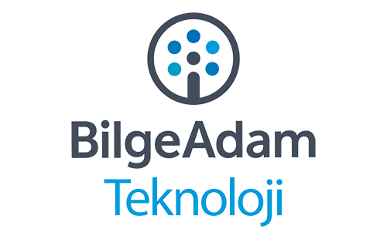
OOP Dersleri
Nesne Yönelimli
Programlama Nedir?
M. Mustafa Çetindağ

Slide 2
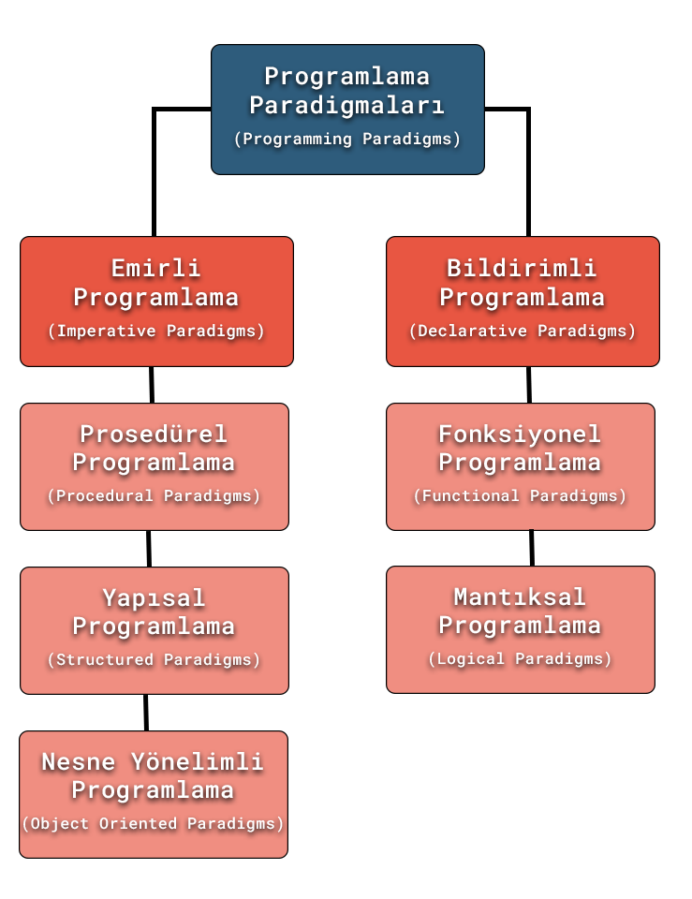
Programlama Paradigmaları
Paradigma, bir bilim dalında zihinsel bir resmin, gerçekliğin algılanması, kavramsallaştırılmasını sağlayan modele denir. Programlama aleminde ise problemlere üretilen çözümlerin nasıl formül haline getirileceği ile alakalı olan temel programlama stilidir.
Programlama paradigmaları hangi yolla çözümlere ulaştıklarının yanında hangi yolları yasakladıklarıyla da bilinirler. Örneğin sadece fonksiyonel paradigmayı esas alan bir dil yan etkilerin kullanılmasını yasaklar.

Slide 3
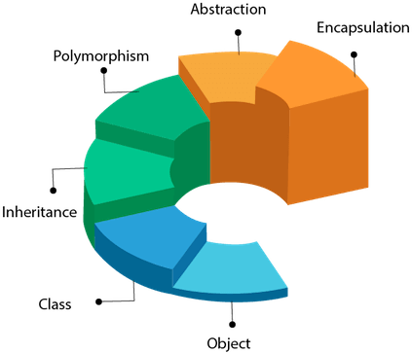
Nesne Yönelimli Programlama Nedir ?
Nesne Yönelimli Programlama (Object Oriented Programming), sınıflar ve nesneler kavramına dayanan bir programlama yaklaşımıdır/paradigmasıdır. Bu yaklaşımın amacı, ihtiyaç duyulan programı daha küçük parçalara bölerek, yönetilebilir ve yeniden kullanılabilir hale getirmektir. Her küçük parçanın kendine ait özelliği, verileri ve diğer küçük parçalarla nasıl iletişim kuracağı bilgileri bulunur.
Nesneye yönelik programlama yaklaşımı, gerçek hayattan alınmış problemi çözmek üzere oluşturulacak modelin, gene gerçek hayatta var olan nesneler ve bu nesneler arasındaki ilişkilerden faydalanılarak oluşturulmasını ilke edinmiştir.
JavaScript, C ++, Java ve Python dahil olmak üzere birçok nesne yönelimli programlama dili vardır.

Slide 4
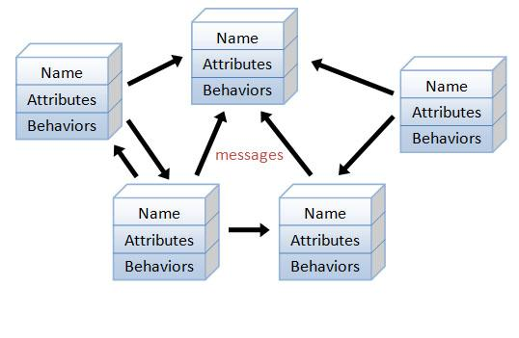

Slide 5

Nesne Yönelimli Programlamanın Faydaları
NYP, hızlı ve uygulaması kolay bir yaklaşımdır. Çünkü problemleri gerçek hayattaki işlemlere göre modeller.
NYP, programlar için net bir yapı sağlar.
NYP, "Don't Repeat Yourself" yani "Kendini Tekrar Etme" ilkesini uygular ve kodun bakımını, düzenlenmesini ve hata ayıklamasını kolaylaştırır.
NYP, daha az kod ve daha kısa geliştirme süresiyle, yeniden kullanılabilir uygulamalar oluşturmayı mümkün kılar.
NYP, yapıya daha sonradan yeni özellikler ekleyerek genişletilebilirlik sağlar.

Slide 6

Nesne (Object)
Nedir ?
TDK Tanımı :
1. isim Belli bir ağırlığı ve hacmi, rengi olan her türlü cansız varlık, şey, obje.
2. isim, dil bilgisi, Geçişli fiili bütünleyen yalın veya belirtme durumunda bulunan tümleç: “Ali bir kitap almış” cümlesinde “kitap” nesnedir.
3. isim, felsefe* Öznenin dışında kalan her konu

Slide 7

Nesne (Object)
Nedir ?
Bildiğimiz gibi her nesnenin kendine ait nitelikleri ve davranışları vardır. Nesneler birbirlerinden farklıdır ve kendi varoluşlarına göre davranırlar ve kendi kimliklerine sahiptirler.
Nitelik : Nitelik kavramı, bir nesnenin özellikleridir ve nesnenin mevcut durumunu tanımlar. Mesela bir ördeğin rengi ve ağırlığı o ördeğin nitelikleridir.
Davranış : Bir nesnenin kendine özel yaptığı eylemlerdir. Yine ördek örneğine bakarsak, ördekler suda yüzebilir bu varoluşsal bir davranışıdır.

Slide 8
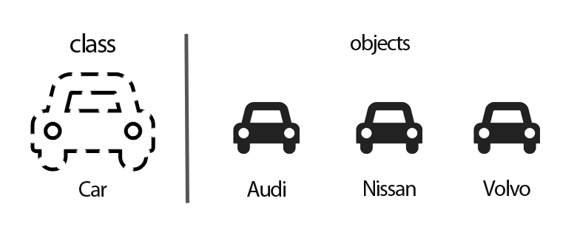
Sınıf(Class)
Nedir ?
"Sınıflar" bir problemi soyutlamak ve genelleştirmek için kullanılan yapılardır veya şablonlardır.
Sınıflar, bir nesneye ait tüm özellikleri temsil eder. Bu özellikler nesnenin ne tür nitelikleri ve davranışları olacağını belirler.
Gerçek hayat problemleri sınıf şablonları kullanılarak bilgisayar ortamına daha kolay ve anlaşılabilir bir biçimde aktarılabilir.

Slide 9

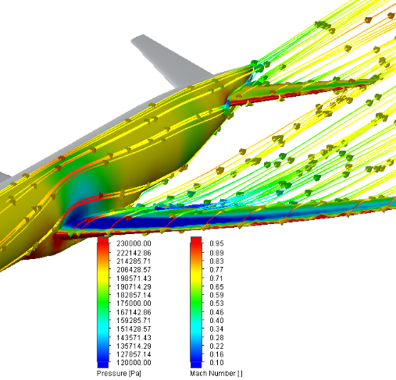
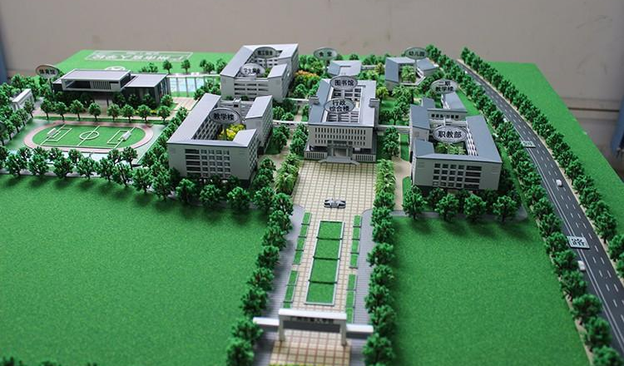
Modelleme
Modelleme, insanın problem çözmek üzere eskiden beri kullandığı bir yöntemdir. Büyükçe bir problemin tamamını zihinde canlandırıp çözmeye çalışmak yerine, oluşturulacak model ya da modeller üzerinde hedef sistemin görünüşü, davranışı ya da bazı durumlarda verdiği tepkiler gözlemlenebilir.

Slide 10
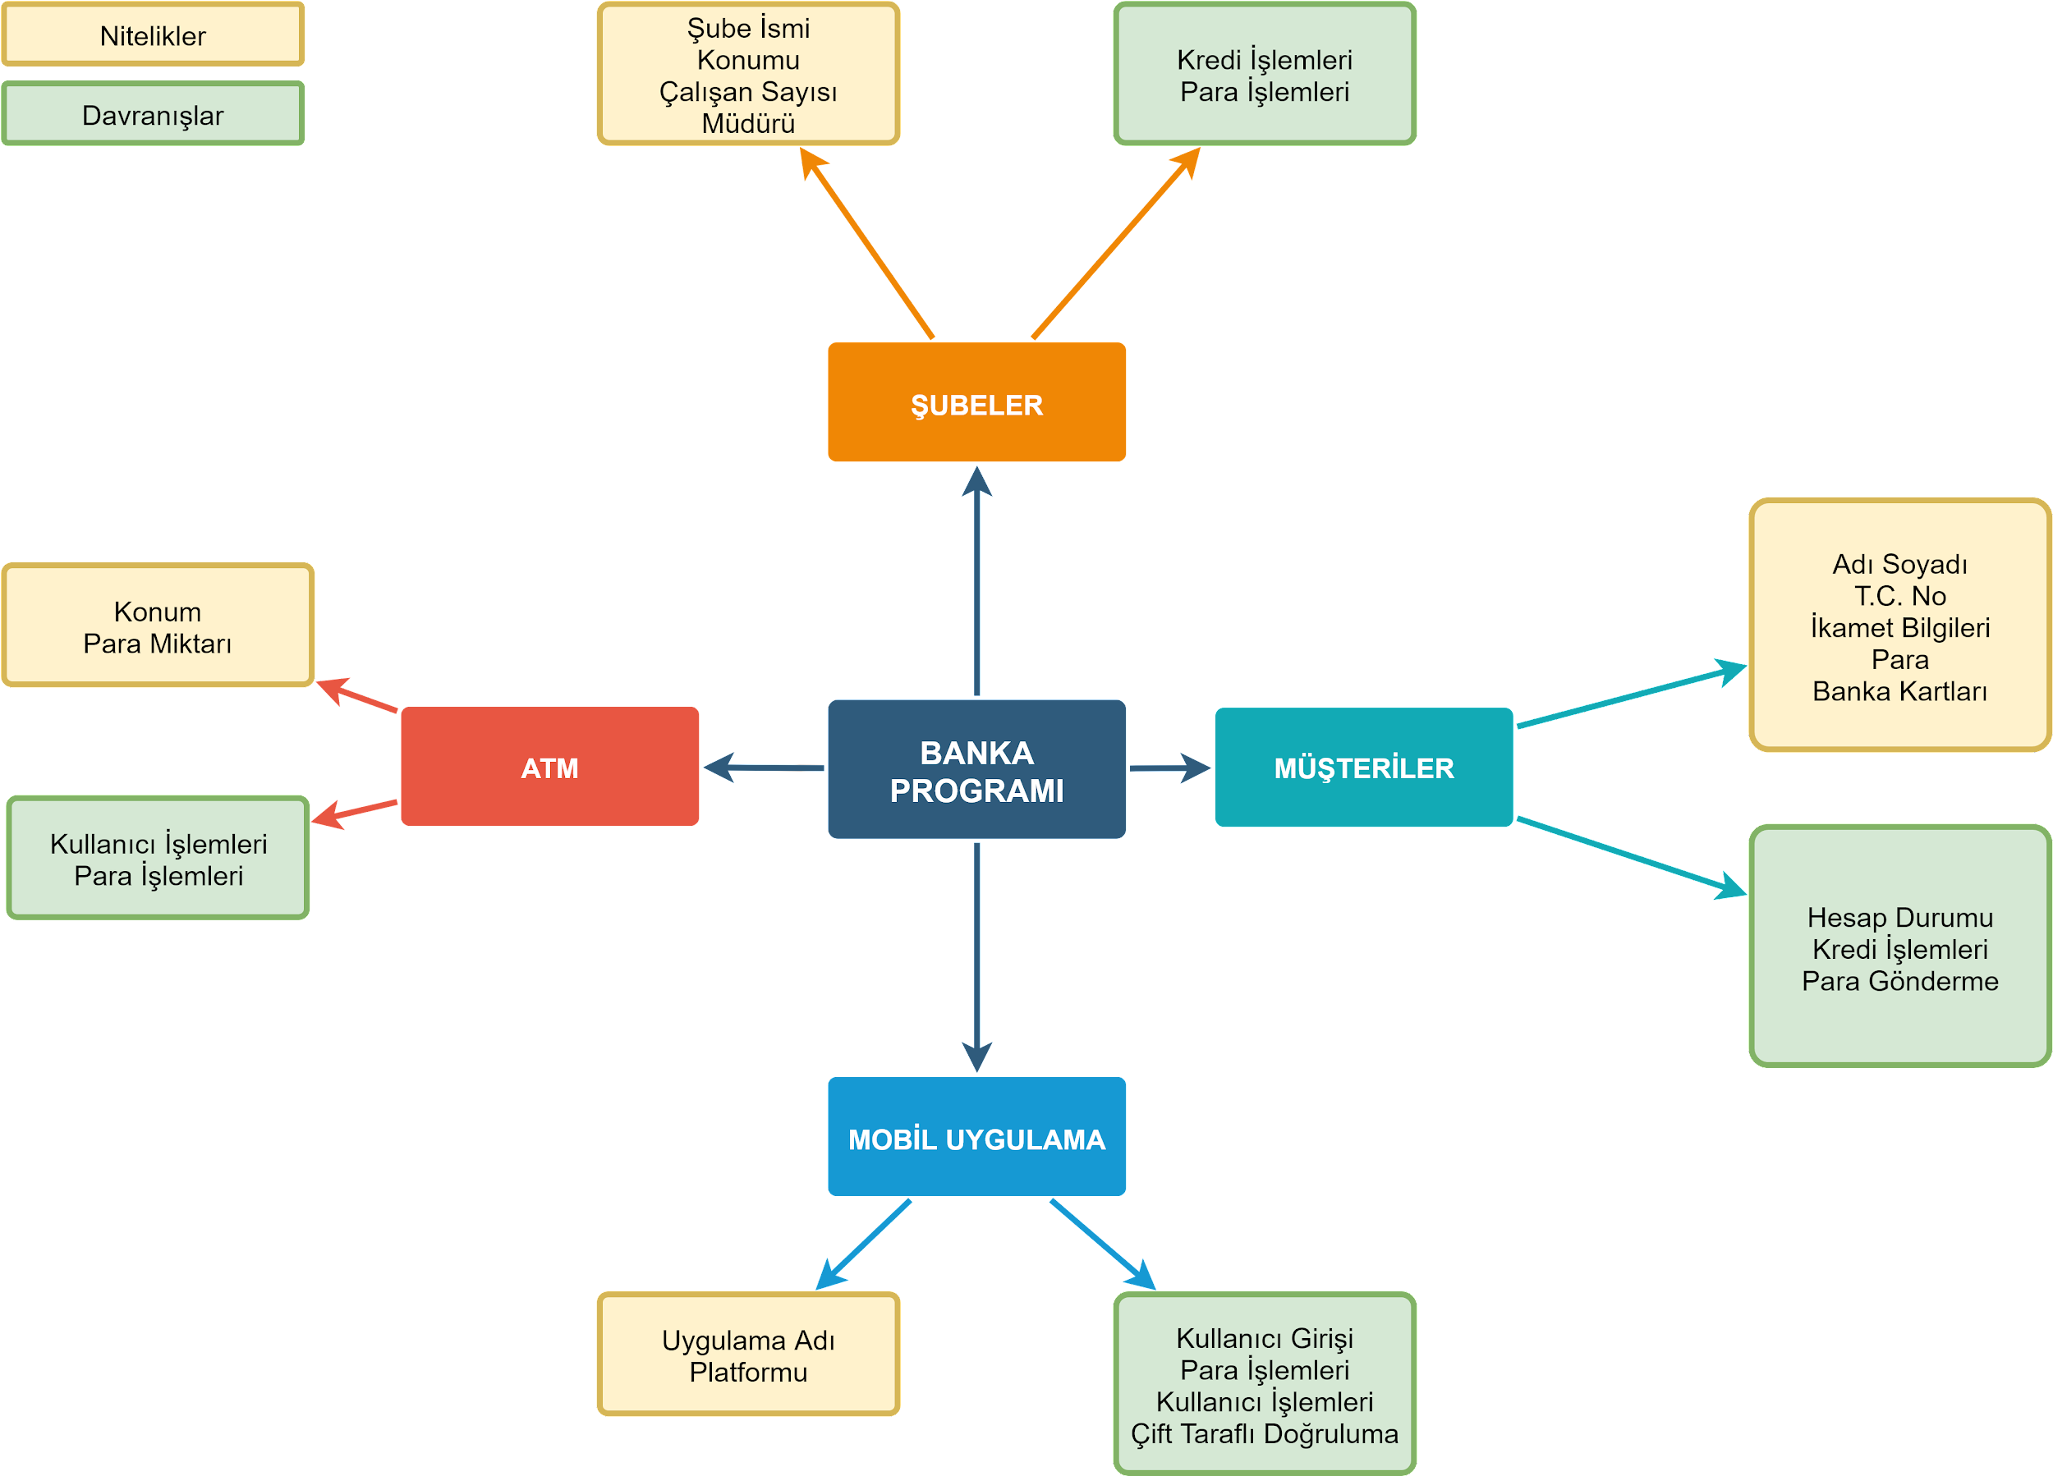
Banka Uygulaması

Slide 11
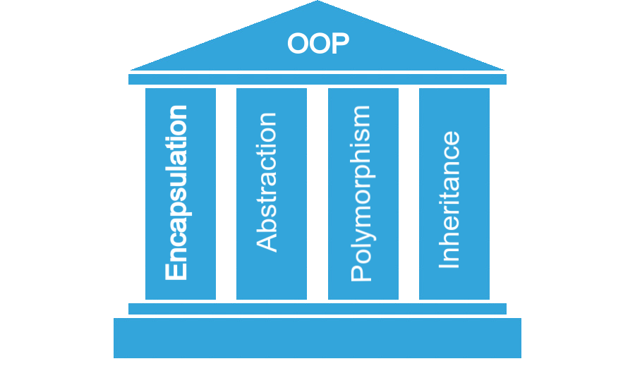
4 Temel İlke
Nesne yönelimli programlama 4 temel ilke üzerine kuruludur. Bir programlama dilinin nesne yönelimli programlamayı uyguladığını anlamak için bu 4 temel ilkeyi sağlıyor olması gereklidir. Bu temel ilkeler kodların değiştirilebilirlik, yeniden kullanım ve esneklik gibi kriterlerin sağlanmasına ön ayak olurlar.
Bu İlkeler ;
• Encapsulation (Kapsülleme)
• Inheritance (Kalıtım)
• Polymorphism (Çok Biçimlilik)
• Abstraction. (Soyutlama)

Slide 12
Erişim Belirleyiciler
Bir sınıfa ait nitelik ve davranışlara ulaşabilmek için Erişim Belirleyiciler (Access Modifier) kullanılır. Erişim belirleyiciler (Access Modifiers), değişken ,metot ve sınıfların önüne yazılır ve yazıldıkları konuların erişebilecekleri alanları belirlerler.
Private : Yazıldığı öğenin sadece ait olduğu sınıftan doğrudan erişilebilir olduğunu ve o sınıfın dışındaki kod parçacıklarından doğrudan erişim izni olmadığını tanımlar.
Public : Yazıldığı öğenin sadece ait olduğu sınıf için değil, diğer sınıflar tarafından doğrudan erişilebilir olmasını sağlar. Sınıflara ait nesnelerin ve diğer nesneler tarafından kullanılması istenilen metotlar için kullanılır.
Protected : public ve private arasında kalan bir erişim düzenleyicidir. Protected ile tanımlanan öğeler, kendisi ile aynı pakette (package) bulunan sınıflar tarafından doğrudan erişilebilir.

Slide 13
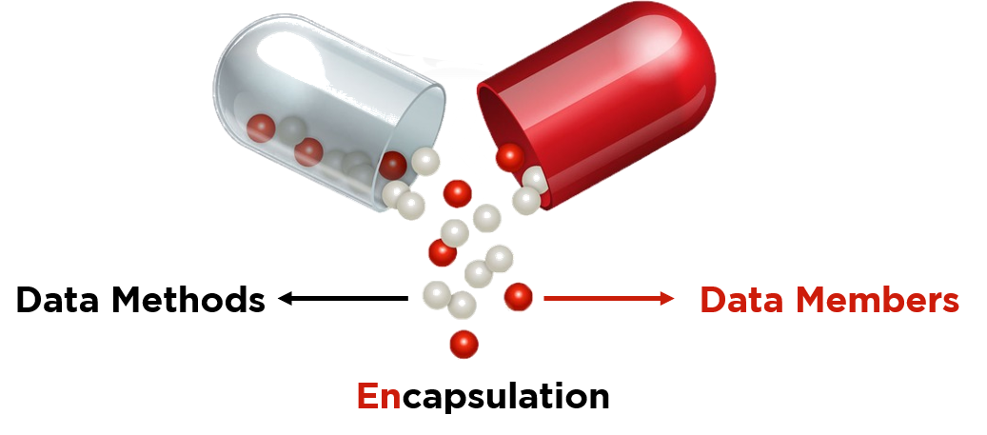
Encapsulation (Kapsülleme)
Encapsulation (Kapsülleme) ilkesi, bir sınıfa ait niteliklerin ancak o sınıfa ait metotlar tarafından değiştirilebilmesi ve okunabilmesi ilkesidir. Bu ilke sayesinde nesnelerde oluşacak anlamsızlıkların önüne geçilebilir.
Ayrıca değişkenlere sınıfların dışından erişim olmaması ve bir sınıf içindeki değişkenlerin nasıl ve ne kadar olacağının da başka kodlardan saklanmış olması anlamına gelir. Böylelikle değişkenlerimizi sarmalayarak istenmeyen durumlardan korunacak bir filtre haline dönüştürebiliriz.

Slide 14
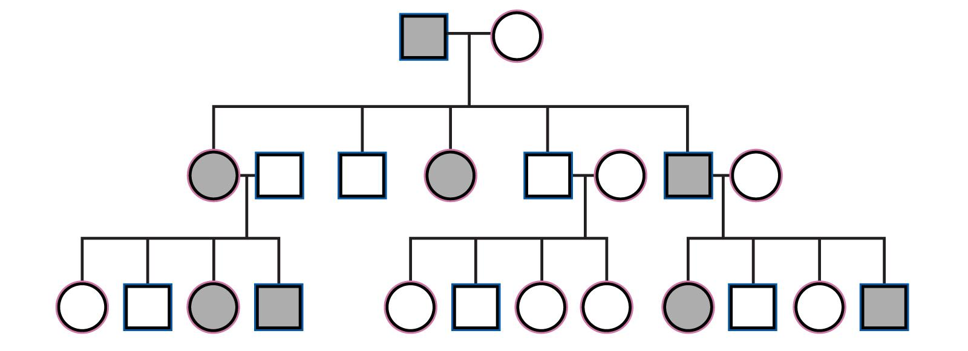
Inheritance (Kalıtım)
Kalıtım, programlama ortamında da gerçek hayattaki tanımına benzer bir işi gerçekleştirir. Bir sınıfın başka bir sınıftan kalıtım yapması demek, kalıtımı yapan sınıfın diğer sınıftaki nitelik ve davranışlarını kendisine alması demektir. Kalıtımı yapan sınıfa alt sınıf, kendisinden kalıtım yapılan sınıfa ata sınıf dersek, ata sınıfta tanımlı olan herşeyin alt sınıf için de tanımlı olduğunu söyleyebiliriz.

Slide 15
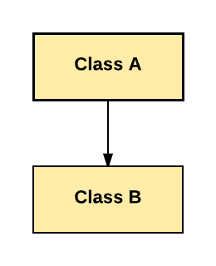
Tek Yönlü Kalıtım (Single Inheritance)
Bir sınıfın başka bir sınıfı genişlettiği alt ve ata sınıf ilişkisini ifade eder.
Bu örnekte B sınıfı A sınıfını miras alır ve A sınıfındaki tüm nitelik ve davranışlara erişebilir.

Slide 16
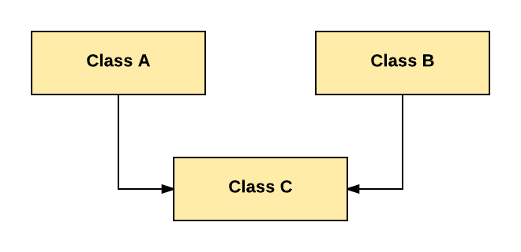
Çoklu Kalıtım (Multiple Inheritance)
Bir sınıfın birden fazla sınıfı miras almasını ifade eder; bu, bir alt sınıfın iki ata sınıfa sahip olduğu anlamına gelir.
Not : Java çoklu kalıtımı desteklemez. (Interface kullanılır)

Slide 17
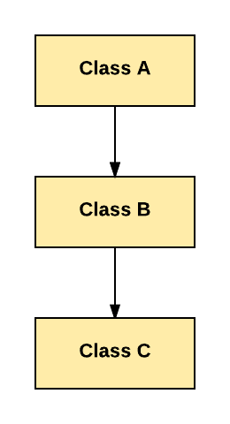
Çok Seviyeli Kalıtım (Multilevel Inheritance)
Bir sınıfa ait alt sınıfın başka sınıfları genişletmesine denir.
Bu örnekte , C sınıfı B sınıfını miras alır, B sınıfı ise A sınıfını miras alır. C sınıfı dolaylı yoldan A sınıfını da miras almış olur.

Slide 18
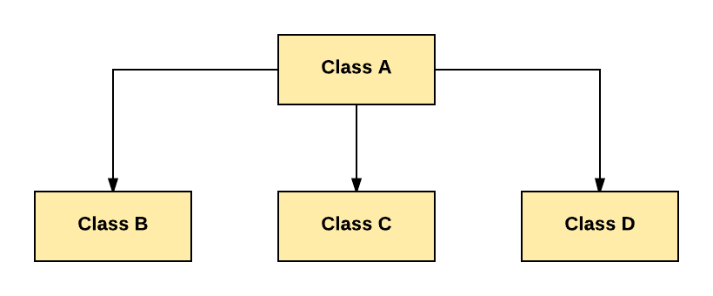
Hiyerarşik Kalıtım (Hierarchical Inheritance)
Birden fazla sınıfın aynı sınıfı genişlettiği bir alt ve üst sınıf ilişkisini ifade eder.
Bu örnekte : B, C ve D sınıfları aynı A sınıfını genişletir.

Slide 19
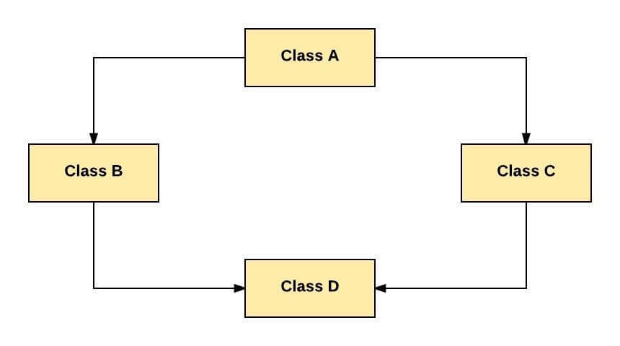
Hibrit Kalıtım
(Hybrid Inheritance)
Programda birden fazla kalıtım türünün kombinasyonuna denir.
Örneğin, C ve B sınıfı, A sınıfını genişletir ve başka bir D sınıfı, B ve C sınıfını genişletir, bu bir hibrit kalıtım örneğidir, çünkü bu, çoklu ve hiyerarşik kalıtımın bir birleşimidir.

Slide 20
Abstraction (Soyutlama)
Nesne yönelimli programlamada Soyutlama (Abstraction) ilkesi, eğer bir sınıf için nesne üretmek mantıksız geliyorsa o sınıf soyutlanabilir. Alt sınıfların ortak özelliklerini ve işlevlerini taşıyan ancak henüz bir nesnesi olmayan bir üst sınıf oluşturmak istenirse bir soyut (abstract) üst sınıf oluşturulur.
Abstraction, bir sınıfa veya metoda temel görevlerin tanımlanması, detayların ise tanımlanmaması demektir. Temel olarak bir soruna ait çözüme giderken kullanılacak yöntemlerin, ilk etapta daha genel basit ve soyut bir tanımını yapmaktır.
İlgili sınıfları "Abstract Class" olarak tanımlarsak, bu sınıflardan nesne üretilmesini engellemiş oluruz. UML sınıf diyagramlarında bir sınıfın abstract bir sınıf olduğu , sınıf ismini "İtalik" olarak yazması ile belirtilir.

Slide 21
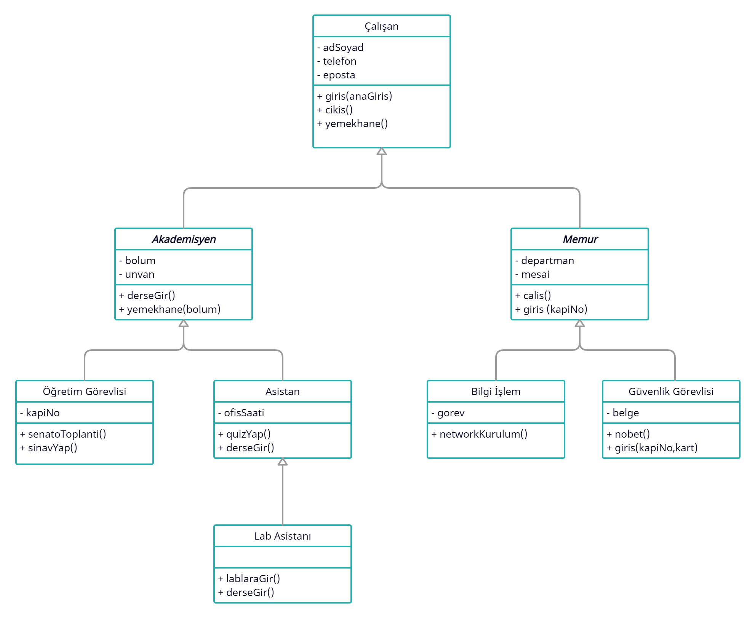
Örnek

Slide 22
Polymorphism (Çok Biçimlilik)
Polymorphism (çok biçimlilik) NYP'de programlama dilinin farklı tip verileri ve sınıfları farklı şekilde işleme yeteneğini belirten özelliğidir. Daha belirgin olmak gerekirse, metotları ve türetilmiş sınıfları yeniden tanımlama yeteneğidir.
Polimorfizm, alt sınıfların ata sınıflardaki metotları geçersiz kılması (method overriding) sayesinde çok biçimli olarak davranmasına denir. Bu sayede alt sınıf ata sınıfından gelen davranışı kendine göre şekillendirebilir.
Metotlarda Geçersiz Kılma ise bir alt sınıfın içine doğrudan ya da dolaylı ata sınıflarından gelen bir (ya da daha fazla) yöntemin aynısının (aynı yöntem adı ve aynı parametre listesi) kodlanmasına verilen addır.
Polimorfizm sayesinde uygulamaların genişletilebilirliğini sağlarız ve bir ata sınıfın sunduğu yöntemleri geçersiz kılan alt sınıflar yardımı ile ata sınıfa göre kodlanmış tek bir kod kesimine farklı davranışlar yüklemek olanaklı olmaktadır. Öyleyse, elimizde esnek bir altyapı var demektir. Bu esneklik altyapıya yeni türlerin eklenmesi, kalıtım ve geçersiz kılma ilişkileri çerçevesinde oldukça kolaydır.

Slide 23
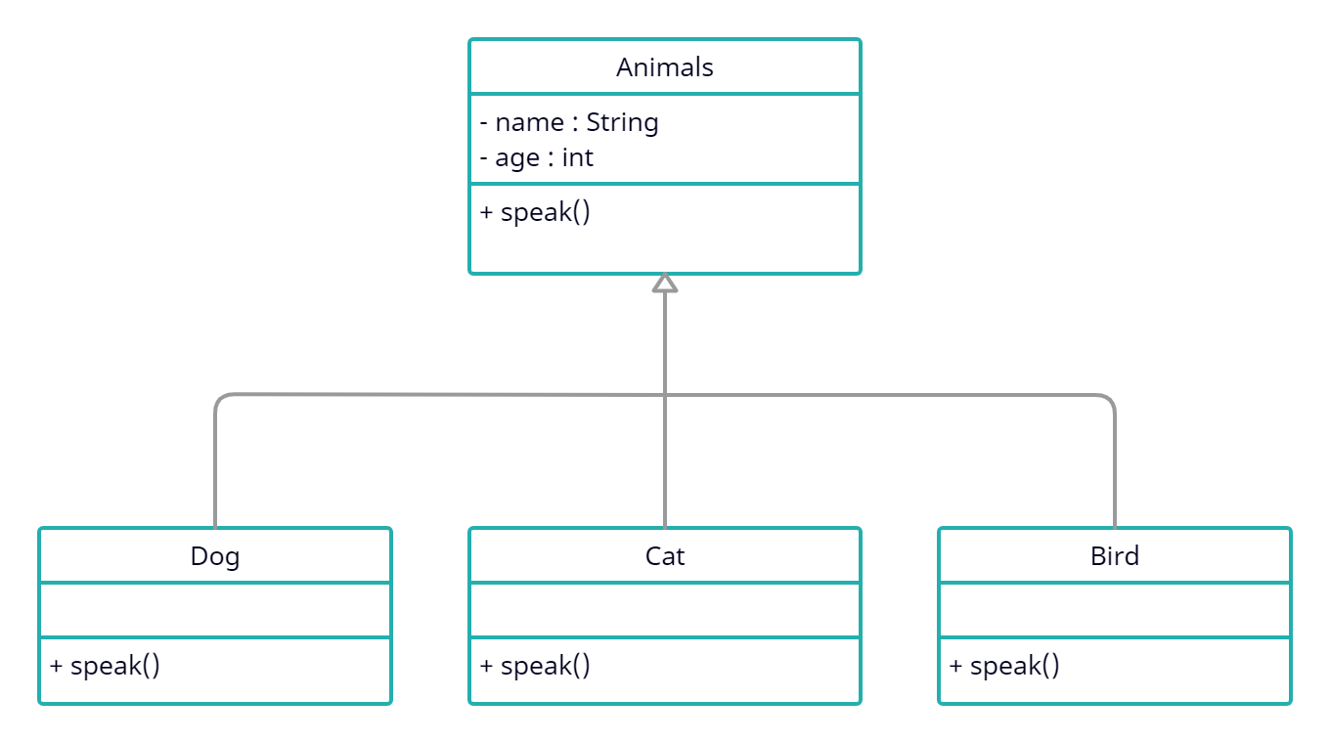
Örnek

